Slide 1
Обустройство пешеходной зоны на улице Спортивной в городском поселении Малиновский
Инициативное бюджетирование
2021 год

Slide 2
Обустройство пешеходной зоны на улице Спортивной в г.п. Малиновский
Место расположения:
628251, Ханты-Мансийский АО-Югра, Советский район, г.п. Малиновский улица Спортивная в районе от дома № 6 до дома № 12.

Slide 3
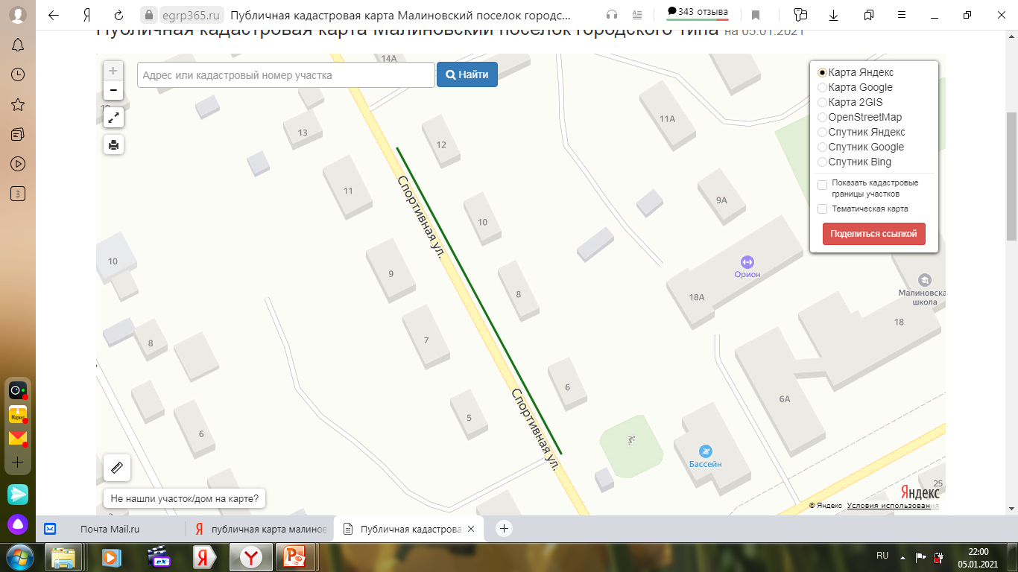
Схема расположения пешеходной зоны по улицы Спортивная от дома №6 до дома № 12

Slide 4
Описание проекта
На участке улично-дорожной сети по ул. Спортивная отсутствует тротуар, отвечающий требованиям безопасности. У пешеходов с колясками, а также маломобильных групп населения передвижение по данному участку улицы невозможно. Устройство тротуара обеспечит безопасность передвижения пешеходов, в том числе маломобильных групп населения, а также обеспечит безопасное передвижение детей при посещении филиала школы олимпийского резерва «Дельфин», спорткомплекса «Орион» и общеобразовательной школы г. п. Малиновский.

Slide 5
Описание проекта
Проект включает в себя: планировку территории, устройство асфальтового покрытия, установку бордюрных камней. Длина тротуара 160м

Slide 6
Использование материалов
Асфальтовой покрытие является самым рациональным решением в обустройстве тротуаров. В зимнем содержании можно использовать грузовой транспорт в уборке снежных масс, а также применять противогололёдные реагенты.
Данный вид материала позволит сформировать подъездной путь к жилым домам.

Slide 7
Ожидаемые результаты от реализации инициативного проекта
Повышение безопасности дорожного движения на участке автомобильной дороги по ул. Спортивная;
Обеспечение безопасного передвижения детей при посещении филиала школы олимпийского резерва «Дельфин», спорткомплекса «Орион» и общеобразовательной школы п. Малиновский.
Недопущение предписаний контрольных и надзорных органов.

Slide 8
Описание дальнейшего развития инициативного проекта после завершения финансирования
Средства на содержание тротуара предусмотрены муниципальной программой «Комплексное развитие транспортной инфраструктуры городского поселения Малиновский Советского района Ханты-Мансийского автономного округа Югры на 2019-2035 годы». Ежегодно проводится аукцион на право заключения контракта «На комплексное содержание улично-дорожной сети г.п. Малиновский».

Slide 9
Улица Спортивная
В летний период времени
В зимний период времени

Slide 10
Количество благополучателей

Slide 11
Количество благополучателей
Пешеходная зона будет востребована жителями западной части городского поселения, так и посетителями Филиала Школы Олимпийского резерва Бассейна «Дельфин», спорткомплекса «Орион» и учащимися МБОУ СОШ п. Малиновский.
Адрес | Количество, чел.
ул. Спортивная | 194
Ул. Гагарина | 191
Ул. Набережная | 89
Ул. Центральная | 321
Ул. Береговая | 62
Количество прямых благополучателей составляет 857 человек

Slide 12
Визуализация проекта

Slide 13
Стоимость проекта Ведомость объемов работ

Slide 14
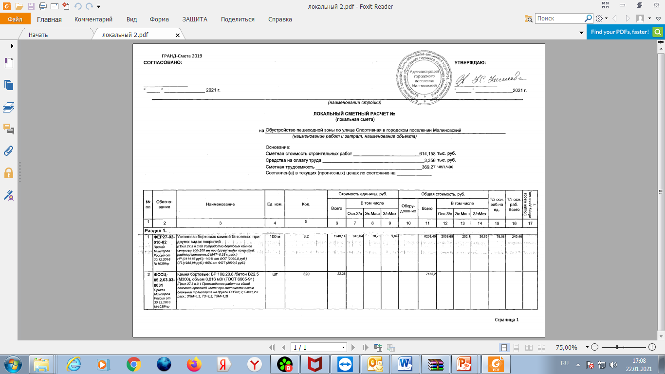
Стоимость проекта Локальный сметный расчет

Slide 15
Средства бюджета городского поселения
№п/п | Виды затрат | Полная стоимость проекта (руб.) | Софинансирование
 |  |  | Муниципального образования | Физических лиц (граждан) | Юридических лиц, индивидуальных предпринимателей
1 | Разработка технической документации | 0 | 0,00 | 0,00 | 0,00
2 | Итого строительные работы | 614158,22 | 0,00 | 61500,00 | 0,00
3 | Прочие расходы | 0 | 0,00 | 0,00 | 0,00
 | ИТОГО по проекту | 614158,22

Slide 16
Объем инициативных платежей, обеспечиваемый инициатором проекта, в том числе:
Средства граждан – не менее 61500,00 рублей
Объем неденежного вклада, обеспечиваемый инициатором проекта, в том числе:
Работы по разработке грунта, устройству подстилающих слоев из песка с учетом стоимости материала планируется произвести силами индивидуальных предпринимателей, на общую сумму 61815,18 рублей.

Slide 17
Мечта обязательно сбудется!

